Slide 1
109-2 python程式設計 練習題 1
List
Set
Dictionary

Slide 2
1. List (30%)
有個人想要找所有小於10000的質數，他的作法是初始化一個大小為10001(0..10000)的list L，並使他們的初始值全部為1，然後：
先將L[0]和L[1]設為0，因為0和1不是質數
知道2是第一個質數，所以從2開始，把2除了自己以外的倍數全部設為0（即將L[4,6,..,10000]全部設為0）
從L[2]往後找，第一個不為0者是下一個質數，找到L[3]=1。接著將3除了自己以外的所有倍數設為0（即將L[6,9,..,9999]全部設為0）
依此類推，直到找到L[10000]為止。
自此，list L裡面所有存著1的數就是質數。
請你依照上述步驟，製作出一個質數表，然後驗證輸入的數是否為質數。
當偵測到輸入為-1時，程式結束。

Slide 3
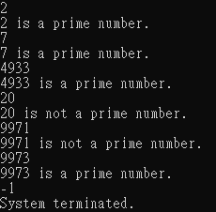
1. List (30%)

Slide 4
1. List (30%)
Hint:
使用者的輸入可以這樣製作：
n = int(input()) # n會等於你輸入的內容，並且轉換成整數
while n != -1: # 如果輸入-1的時候會離開while-loop
# n會是你輸入的數字
假如你要初始化一個大小為n的list且全為1，在python可以寫作
L = [1]*n
在做質數表時，你實際上做的事情是：
for i in range(2, 10001):
if L[i] == 1:
# 讓L[i自己以外的i的倍數]為0
else: # L[i]已經被設為0了
continue # 不動作

Slide 5
2. Set (30%)
你是一個監試人員，你想要用程式輔助你來簡化簽到的工作。
給定一個應試人員的集合testTakers，你需要做到以下工作：
當有人進場時，會和你報上名字，你輸入他的名字
假如他在testTakers裡，輸出”歡迎進場，OOO”，並且登錄到有到場的名單裡
請注意不要重複登錄同個人，他可能只是剛剛跑去上廁所
假如他不在testTakers裡，輸出：”OOO不在應試名單中，請離場”。
考試結束時，輸入end或END，然後印出應到、實到、未到的人數，並且印出未到者的名單。

Slide 6
2. Set (30%)
# testTakers直接複製貼上即可
testTakers = frozenset({"蘇俞方", "杜政宏", "黃怡君", "沈昱廷" ,"羅軒豪", "白俊瑋", "陳玉定", "張碧新", "陳信秀", "孫思妤"})
# 名字使用中文姓名產生器隨機產生，無任何含意。

Slide 7
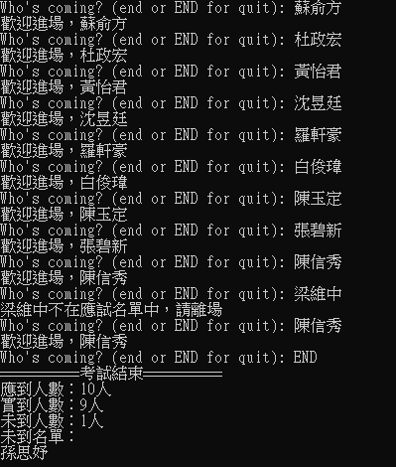
2. Set (30%)

Slide 8
2. Set (30%)
Hint:
使用者的輸入可以這樣製作：
while True:
c = input("Who's coming? (end or END for quit): ")
if c == "end" or c == "END":
# 結束時的邏輯
break # 離開while-loop
假如有程式無法運行的情況，可以在程式的最上方加入這行
# -*- coding: UTF-8 -*-
在python2可能會有因為編碼無法使用中文的狀況，加入這行可以使程式用UTF-8的編碼來運行。

Slide 9
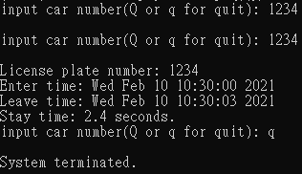
3. Dictionary (40%)
請設計一個停車場專用的程式
當某個車牌號碼第一次被輸入時，會記錄他進入停車場的時間。
當車牌號碼第二次被輸入時，會印出
車牌號碼
進入時間
離開時間
滯留時間（以秒計算，四捨五入至小數點第一位）
第三次被輸入時，要視為這輛車子第一次被輸入時處理
偵測到輸入Q或q時結束系統

Slide 10
3. Dictionary (40%)
Hint:
使用者的輸入可以這樣製作：
while True:
inp = input("input car number(Q or q for quit): ")
if c == "q" or "Q":
print("System terminated.")
break
# 接下來是處理車輛進出停車場的邏輯
time module
在程式的最上面import time
time.ascTime()和time.time()的差別可以自己印出來測試
round()
Python內建的函式，可以將數進行四捨五入的計算，round(n, y)把n取到小數點後y位

Slide 11
注意事項
請使用python版本：python 3.7.9
把你寫的所有code都壓成壓縮檔內並上傳iLearning
壓縮檔名: [學號]_[姓名]_EX1.zip # 7z或rar也可以
code檔名: [學號]_[姓名]_[題號].py
例： 7109056193_梁維中_1.py
假如有任何其他的注意事項，請寫readme.txt告訴我
嚴禁抄襲
截止日期: 2021/03/11 23:59

